Slide 1
Luc 4 : 18-21
L'Esprit du Seigneur repose sur moi parce qu'il m'a désigné par l'onction pour annoncer une bonne nouvelle aux pauvres.
Il m'a envoyé pour proclamer aux captifs la libération, aux aveugles le recouvrement de la vue, pour apporter la délivrance aux opprimés
19 et proclamer l'année de grâce accordée par le Seigneur[g].
20 Il roula le livre, le rendit au servant et s'assit. Dans la synagogue, tous les yeux étaient braqués sur lui.
21 ---Aujourd'hui même, commença-t-il, pour vous qui l'entendez, cette prophétie de l'Écriture est devenue réalité.

Slide 2
Dieu remet son peuple dans le cortège de la vie

Slide 3
Luc 13. 10-17
10 Jésus enseignait dans une des synagogues, le jour du sabbat. 11 Or il y avait là une femme habitée par un esprit qui la rendait infirme depuis 18 ans; elle était courbée et ne pouvait pas du tout se redresser. 12 Lorsqu'il la vit, Jésus lui adressa la parole et lui dit: «Femme, tu es délivrée de ton infirmité.» 13 Il posa les mains sur elle; immédiatement elle se redressa, et elle se mit à célébrer la gloire de Dieu. 14 Mais le chef de la synagogue, indigné de ce que Jésus avait fait une guérison un jour de sabbat, dit à la foule: «Il y a six jours pour travailler, venez donc vous faire guérir ces jours-là et non pas le jour du sabbat.» 15 Le Seigneur lui répondit en ces termes: «Hypocrites! Le jour du sabbat, chacun de vous ne détache-t-il pas son bœuf ou son âne de la mangeoire pour le mener boire? 16 Et cette femme, qui est une fille d'Abraham et que Satan tenait attachée depuis 18 ans, ne fallait-il pas la délivrer de cette chaîne le jour du sabbat?» 17 Ces paroles remplirent de honte tous ses adversaires, et la foule entière se réjouissait de toutes les merveilles qu'il faisait.

Slide 4
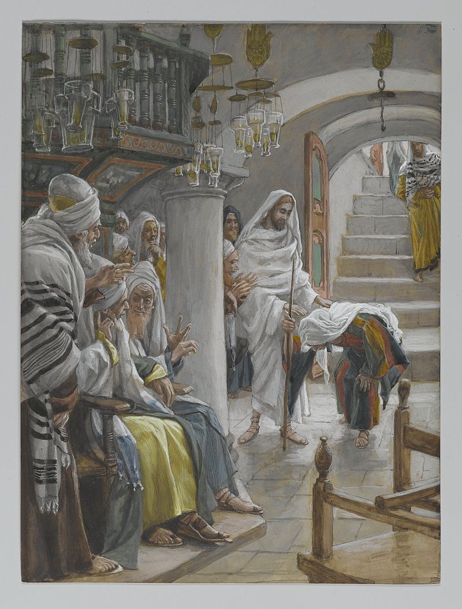

Slide 5
Attachée…

Slide 6
Attachée…
Satan empêche cette femme d’atteindre le septième jour, le jour du repos.

Slide 7
Attachée…Détachée…

Slide 8
Attachée…Détachée…
Jésus la recrée debout et lui redonne sa dignité.

Slide 9
Quelques attitudes à considérer…

Slide 10
Je ne fais pas des conventions un absolu.

Slide 11
Je ne fais pas des conventions un absolu.
Je discerne si mes conventions me mettent en rapport avec Dieu et avec la vie.

Slide 12
Je ne fais pas des conventions un absolu.
Je discerne si mes conventions me mettent en rapport avec Dieu et avec la vie.
Je n’enferme pas Dieu dans mes limites.

Slide 13
Je ne fais pas des conventions un absolu.
Je discerne si mes conventions me mettent en rapport avec Dieu et avec la vie.
Je n’enferme pasDieu dans mes limites.
Je ne mets pas toutes les ordonnances sur le même pied.

Slide 14
Je ne fais pas des conventions un absolu.
Je discerne si mes conventions me mettent en rapport avec Dieu et avec la vie.
Je n’enferme pasDieu dans mes limites.
Je ne mets pas toutes les ordonnances sur le même pied.
Je convertis mon regard porté sur la vulnérabilité humaine.

Slide 15
Il posa les mains sur elle; immédiatement elle se redressa, et elle se mit à célébrer la gloire de Dieu.
Luc 13. 13

Slide 16
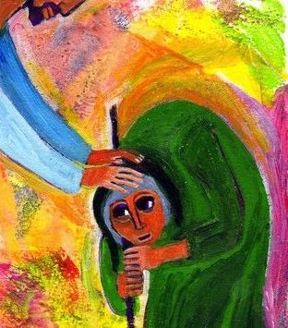

Slide 17
Venez à moi, vous tous qui êtes fatigués et courbés sous un fardeau, et je vous donnerai du repos.
Matthieu 11: 28

